Slide 1

Обзор работ по астродинамике
С1. Astrodynamics Symposium
+
A6 Space Debris Symposium
(A6.4. Mitigation and Standards)
+
E2. Student Conference

Slide 2
Общая информация
IAC 2013:
30 симпозиумов, из них:
7 в категории A (Science and Exploration)
6 в категории B (Applications and Operations)
4 в категории C (Technology)
6 в категории D (Infrastructure)
7 в категории E (Space and Society)
представлено 3727 работ (рекорд!)
участники из 74 стран

Slide 3
Оптимальная переориентация КА
С1.1.1 – оптимальная по быстродействию переориентация при наличии ограничений
С1.4.5 – оптимальная по углу нутации переориентация КА, стабилизированного собственным вращением, при помощи одиночного двигателя

Slide 4
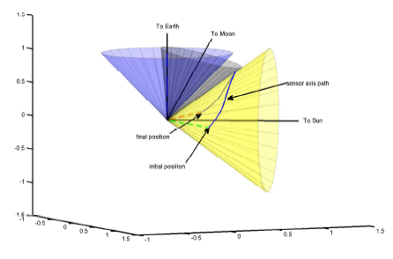
C1.1.1 Maximum-Likelihood Estimation Optimizer for Constrained, Time-Optimal Satellite Reorientation
Robert G. Melton (Penn State, USA)
Covariance Matrix Adaptation – Evolution Strategy (CMA-ES)
Квази-ньютоновская модификация эволюционной стратегии
Дает хорошее начальное приближение
для гибридных алгоритмов
Лучше работает в случае,
когда целевая функция и
все функции ограничения
имеют квадратичный вид

Slide 5
C1.4.5 Precise Spin Sync Slew Control Based on Nonlinear Optimization for Spinning Spacecraft
Yung-Hua Wu (University of Surrey, UK)
Вытянутый спутник (типа пенетратора), закрученный вокруг оси минимального момента инерции
Цель – переориентировать ось вращения с помощью одного двигателя, установленного перпендикулярно к этой оси
Управление, синхронизованное с вращением: в тот момент, когда момент силы тяги максимально сближается с нужным направлением оси вращения, прикладывается импульс
Подлежащая минимизации целевая функция – угол нутации в конечный момент времени

Slide 6
Маховичные и гиродинные системы управления ориентацией
С1.2.3 – новая концепция наклонного маховика (маховика с двухстепенным поворотным механизмом)
С1.2.6 – робастный скользящий режим управления маховиком для компенсации статического трения в режиме медленного вращения
C1.4.9 – новая регуляризирующая стратегия управления для пирамидальной конструкции из четырех гиродинов
С1.4.12 – управление ориентацией КА с помощью одиночного гиродина с переменной скоростью вращения ротора

Slide 7
C1.2.3 Experimental Demonstration of 3-DOF Capabilities of A Tilted Wheel Using An Air-Bearing Table
Lawrence Inumoh (Surrey Space Centre, University of Surrey, UK)
Концепция наклонного маховика: поворотный механизм обеспечивает две дополнительные степени свободы и позволяет обойтись только одним маховиком
Для наклонного маховика
отсутствуют сингулярности
Приведены результаты
экспериментов на макете
на воздушной подушке

Slide 8
C1.4.12 Attitude Maneuver Control of A Spacecraft by One Variable-Speed Control Moment Gyro
Haichao Gui (Beihang University, People’s Republic of China)
Рассматривается задача управления ориентацией КА с помощью одного гиродина с переменной скоростью вращения ротора
Кинематика углового движения описывается с помощью параметров Родрига-Гамильтона
Имеются две сингулярности: сингулярность обобщенного матричного обращения и сингулярность нулевой скорости вращения ротора
Строится ПД-регулятор с настраиваемыми коэффициентами, обеспечивающий асимптотическую устойчивость нужной ориентации КА

Slide 9
Магнитные системы управления ориентацией
С1.1.9 – алгоритмы управления ориентацией для спутника с атмосферным балансиром (drag balance instrument)
C1.1.11 – скользящий режим управления ориентацией КА с ненулевым зарядом (магнето-кулоновское управление)
С1.1.12 – одновременные демпфирование и переориентация
С1.4.7 – управление в виде PID-регулятора с калмановской оценкой возмущающего момента

Slide 10
C1.1.12 A Nadir-Pointing Magnetic Attitude Control System for Tigrisat Nanosatellite
Paride Testani (University of Rome “La Sapienza”, Italy)
Модифицированный Bdot алгоритм: одновременное демпфирование и перенаправление оси визирования в направлении надира
Коэффициенты усиления выбираются большими в режиме достижения требуемой ориентации и малыми – в режиме ее поддержания:
Максимальный магнитный момент каждой из катушек был принят равным 1 Ам²

Slide 11
Мехатронные бортовые системы
С1.1.7 – гибридный позиционно-силовой алгоритм управления большими космическими манипуляторами
C1.2.2 – дизайн и технические характеристики нового класса электромеханических силовых приводов
С1.2.9 – динамика многозвенных космических манипуляторов и вычислительно эффективные алгоритмы управления
С1.4.8 – прогнозирующая система управления манипулятором для захвата вышедших из строя спутников и других объектов космического мусора

Slide 12
Тросовые системы
С1.1.6 – равномерные вращения связки из двух соединенных стержнем спутников на эллиптической орбите
C1.2.1 – динамика и управление электродинамическим тросом

Slide 13
C1.1.6 Uniform Rotations of A Two-Body Tethered System in An Elliptic Orbit
Anna Guerman (University of Beira Interior, Portugal)
Две точечные массы соединены невесомым стержнем, длина которого может управляемо меняться
Центр масс движется по эллиптической орбите
Задача – найти закон управления длиной стержня, который обеспечит равномерные вращения системы из двух тел с частотой, кратной орбитальной
Построены решения для ω=0, ±1, ±2, ±3, ±4
Исследована устойчивость решений при разных значениях эксцентриситета, показан рост зон хаотичных движений при увеличении эксцентриситета

Slide 14
C1.2.1 Long Term Dynamics and Control of a Bare Electrodynamic Tethers Under Multi-Environment Perturbations
Rui Zhong (York University, Canada)
Численное моделирование динамики орбитального и углового движения двух КА, сцепленных между собой электродинамическим тросом
Массы КА 5 кг и 1.75 кг, масса троса 0.25 кг, длина троса 500 м, диаметр троса 0.5 мм
Модель ГМП – IGRF 7х7
Закон управления силой тока в тросе – релейного типа, функция переключения определяется лишь амплитудой колебаний по крену
Увод с орбиты наклонением 57 градусов – за менее чем 3 года, с полярной орбиты – за почти 23 года

Slide 15
Солнечный/атмосферный парус
С1.1.3 – проблема стабилизации атмосферного паруса по набегающему потоку
С1.1.8 – сферический солнечный парус для управления угловым движением КА
С1.2.11 – управление угловым движением платформы с вращающимся мембранным солнечным парусом
С1.6.9 – оптимальное изменение наклонения с помощью солнечного паруса
С1.8.3 – оптимальные по быстродействию переходы между поверхностями равновесия в круговой задаче трех тел

Slide 16
C1.1.3 Passive Aerostability for Drag Sails
Gemma Saura Carretero (Cranfield University, UK)
Аэростабилизированный парус позволяет обеспечить увод КА в 25-летний срок с орбиты высотой до 700 км
Момент силы солнечного давления – дестабилизирующий
Желательно использовать
более прозрачный парус
Проблемы в случае низкой
солнечной активности
Гравитационный момент для
более пирамидальной формы
паруса улучшает стабилизацию

Slide 17
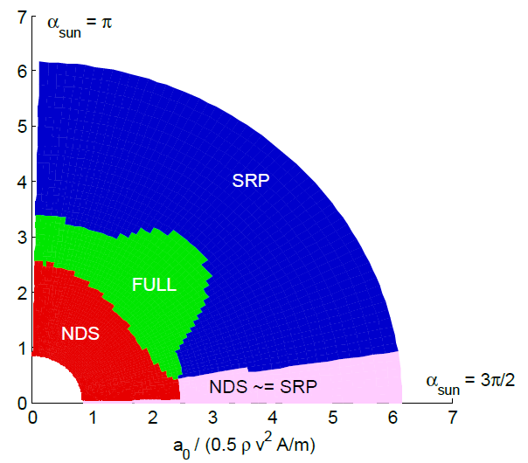
C1.6.9 Optimal Law for Inclination Change in An Atmosphere Through Solar Sailing
Valentin Stolbunov (University of Glasgow, UK)
Для изменения наклонения орбиты находится локально оптимальный закон управления ориентацией плоского, зеркально отражающего паруса
В качестве ограничения взято требование о неубывании большой полуоси орбиты
В зависимости от отношения
силы солнечного давления к
силе лобового сопротивления
найдены разные оптимальные
режимы ориентации паруса

Slide 18
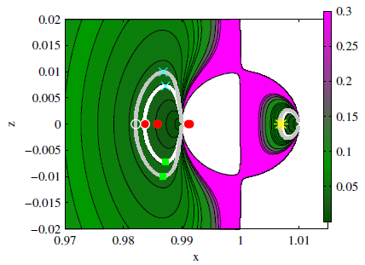
C1.8.3 Agile Solar Sailing in Three-Body Problem:
Motion Between Artificial Equilibrium Points
Jeannette Heiligers (University of Strathclyde, UK)
Использование солнечного паруса расширяет множество относительных положений равновесия с отдельных точек до поверхностей, параметризуемых показателем освещенности (отношением силы солнечного давления к силе тяготения)
Одним из прямых методов
найден оптимальный закон
управления ориентацией
паруса, обеспечивающий
переход между заданными
точками равновесия за
кратчайшее время

Slide 19
Динамика задачи трех тел: инвариантные многообразия
С1.7.7 – пролет астероида Тутатис при старте с гало-орбиты около точки L₂ системы Солнце-Земля с помощью лунного ГМ
C1.7.12 – перелет к Марсу с гало-орбит около точек L₁ и L₂ системы Земля-Луна
С1.8.5 – перелет к Луне из окрестности точек L₁ и L₂ системы Солнце-Земля с помощью силы солнечного давления
С1.8.6 – динамика в окрестности точек либрации системы Земля-Луна в полной модели Солнечной системы
C1.8.7 – изоморфное отображение фазового пространства в плоской круговой ограниченной задаче трех тел
С1.9.11 – численная аппроксимация ИМ задачи трех тел

Slide 20
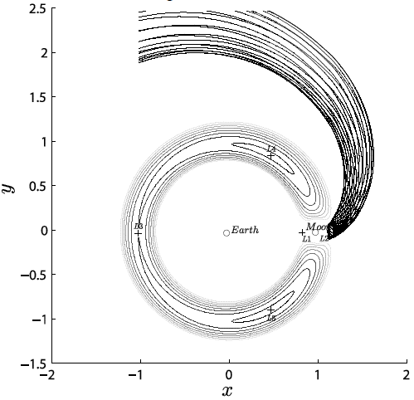
C1.8.5 Earth-Sun L1 and L2 to Moon Transfers
Exploiting Natural Dynamics
Willem van der Weg (University of Strathclyde, UK)
По завершении миссии в окрестности коллинеарных точек либрации системы Солнце-Земля КА может быть переведен на окололунную орбиту (низкую околокруговую или сильно эллиптическую) или траекторию столкновения с Луной
Неустойчивое многообразие исходной (квази)периодической орбиты вокруг одной из точек L₁/L₂ системы Солнце-Земля
склеивается с устойчивым многообразием какой-то из (квази)периодических орбит около точки L₂ системы Земля-Луна
Использование силы светового давления увеличивает спектр возможностей при одинаковом максимальном значении ΔV

Slide 21
Внешние/внутренние резонансные гравитационные маневры и захват
С1.7.6 – спасение миссии Akatsuki: нетангенциальный VILT-маневр для резонансного пролета КА и его захвата Венерой
C1.7.8 – внешние земные резонансы для захвата астероидов на (квази)периодические орбиты вокруг точек либрации
С1.9.1 – аналитические выражения для скачков значений орбитальных элементов вследствие внешних резонансных гравитационных маневров в трехмерном случае

Slide 22
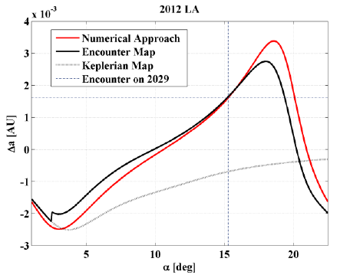
C1.7.8 Earth Resonant Gravity Assists for Asteroid Retrieval Missions
Joan Pau Sanchez Cuartielles (University of Strathclyde, UK)
Для искусственного перевода астероида на квазипериодическую орбиту вокруг точки L₂ системы Солнце-Земля нужно сообщить импульс ΔV
Использование резонансных пролетов у Земли позволяет сократить величину ΔV
Вместо перицентрального отображения Кеплера вводится более универсальное понятие отображения встречи – скачка в значениях орбитальных элементов в результате сближения с Землей

Slide 23
Изменение орбит астероидов
С1.4.3 – учет неопределенности параметров астероида и его орбиты при планировании захвата на (квази)периодическую орбиту около коллинеарной точки либрации системы Солнце-Земля и расчете необходимого для поддержания управления
C1.4.11 – автономное управление движением и навигация КА, осуществляющего изменение орбиты астероида и скорости его вращения путем лазерной абляции
С1.7.9 – концепция гравитационного тягача и исследование возможных сценариев миссий по изменению орбиты астероида с помощью одного или нескольких гравитационных тягачей

Slide 24
Групповой полет
С1.3.10 – система управления относительным движением КА в формации на основе модели роя Кукера-Смейла
C1.5.2 – алгоритм управления относительным движением роя кубсатов на эллиптических орбитах, основанный на линейно-квадратичном регулировании и методе потенциалов
С1.5.9 – поддержание относительного квазипериодического движения двух спутников на близких эллиптических орбитах
с помощью закона управления, изменяющего топологический тип положения относительного равновесия
С1.8.11 – оптимальное управление относительным движением роя фемтоспутников с помощью дифференциального светового давления

Slide 25
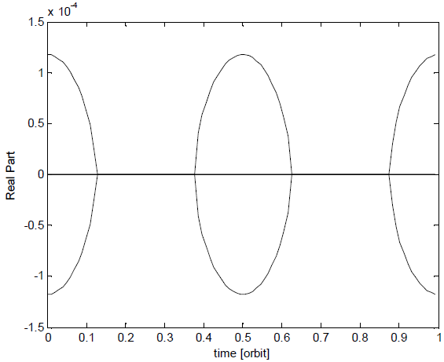
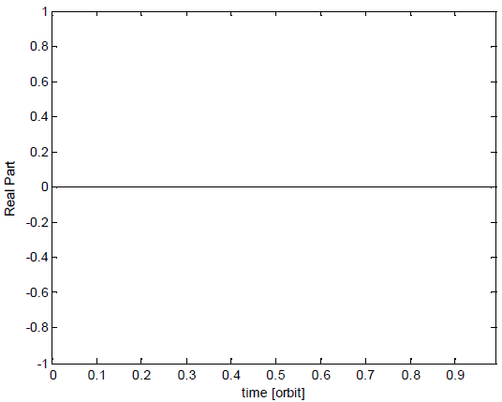
C1.5.9 Application of Hamiltonian Structure-Preserving Control to Cluster Flight for Fractionated Spacecraft on An Elliptic Orbit
Ming Xu (Beihang University, People’s Republic of China)
Для описания относительного движения
КА на близких эллиптических орбитах
применены уравнения Шонера-Хемпеля
Управление зануляет действительные
части характеристических показателей
Гиперболический тип периодического
движения становится эллиптическим
Устойчивость подтверждается анализом
поведения мультипликаторов Флоке
В силу нестационарности динамической
системы топологический тип движения
может меняться, векторы устойчивого и
неустойчивого многообразий пропадают

Slide 26
C1.8.11 Relative Orbital Dynamics of Swarms of Femto-Spacecraft
Giorgio Mingotti (University of Strathclyde, UK)
Исследуется относительное движение двух фемтоспутников на близких околокруговых орбитах
Для управления используется дифференциальное световое давление: дочерний спутник может изменять коэффициент отражения своей поверхности, покрытой электрохромным материалом
Рассматривается задача оптимального изменения параметров проективной круговой орбиты, краевая задача из принципа максимума решена для трех видов оптимального управления: по быстродействию, по топливу (линейный функционал) и по энергии (квадратичный функционал)

Slide 27
Сближение и стыковка на орбите
С1.4.10 – построение скользящего режима оптимального управления относительными положением и ориентацией КА для стыковки с кувыркающейся мишенью
C1.5.3 – относительная навигация при сближении и стыковке на основе только угловых измерений: особенности и область применимости
С1.5.11 – оптимальная встреча на эллиптических орбитах с помощью непрерывной радиальной тяги
С1.5.13 – миссия PRISMA: результаты серии экспериментов IRIDES по безопасному импульсному сближению двух КА
С1.6.3 – прогнозирующая система управления для стыковки с КА на эллиптической орбите в автономном режиме

Slide 28
Оптимизация межпланетных траекторий с большой тягой
С1.4.1 – метод виртуальных траекторий для проектирования траекторий с несколькими гравитационными маневрами
С1.6.11 – оптимизация перелета на периодическую орбиту вокруг точки L₅ системы Солнце-Земля
C1.6.13 – концепция межпланетной промежуточной орбиты для расширения окон старта межпланетных миссий
С1.7.10 – проектирование оптимальных траекторий полета к астероиду Апофис с возвращением на Землю

Slide 29
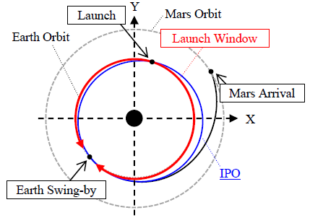
C1.6.13 A Study on Low-Cost and Flexible Deep-Space Exploration Utilizing A Concept of Interplanetary Parking Orbit
Toshinori Ikenaga (JAXA, Japan)
По аналогии с энеевской идеей старта с орбиты предложена идея использования межпланетной промежуточной орбиты:
КА отправляется к цели
не сразу, а совершает
виток вокруг Солнца и
гравитационный маневр
у Земли
Окно старта при этом
заметно расширяется:
для Марса с 1-2 недель
до одного года

Slide 30
Оптимизация межпланетных траекторий с малой тягой
С1.3.11 – прямой метод оптимизации траекторий в задаче N тел, основанный на дискретизации по схеме Гаусса-Лобато
C1.6.2 – задача минимальной тяги (нахождение минимального значения тяги, допускающего перелет за заданное время) и ее применение в оптимизации траекторий с малой тягой
С1.6.5 – непрямая оптимизация траекторий с малой тягой в задаче двух/трех тел с использованием метода продолжения по параметру

Slide 31
Оптимизация перелетов на ГСО с помощью малой тяги
С1.6.7 – новый тип траекторий с гибридной (большой + малой) тягой: гомановский спиральный перелет
C1.6.10 – инженерные аспекты проектирования и оптимизации траекторий перелета на ГСО с помощью двигателей малой тяги
С1.7.4 – миссия Electra: анализ возможных схем выхода КА на ГСО с помощью двигателей малой тяги

Slide 32
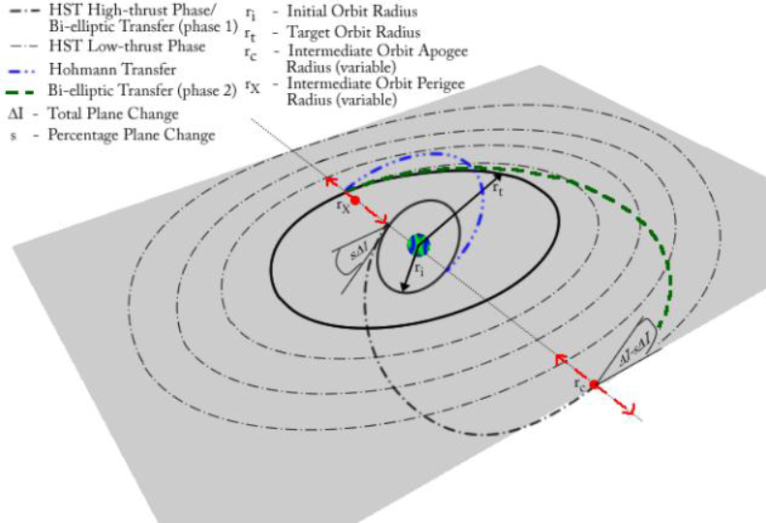
C1.6.7 Novel Numerical Optimisation of the Hohmann Spiral Transfer
Steven Owens (University of Strathclyde, UK)
Гомановский спиральный перелет похож на биэллиптический перелет (перелет Штернфельда), только вторая фаза полета КА осуществляется с
помощью двигателей
малой тяги
Наклонение орбиты
может изменяться с
помощью малой или
большой тяги
Экономия топлива
может достигать 10%

Slide 33
Динамика орбитального движения вокруг тел неправильной формы
С1.7.11 – построение и поддержание траекторий КА вокруг двойного астероида 1996 FG3
C1.9.3 – динамика орбитального движения вокруг двойного астероида в полной ограниченной задаче трех тел
С1.9.4 – динамика орбитального движения КА в окрестности контактного двойного астероида
С1.9.5 – устойчивость относительных равновесий КА в поле астероида, имеющего форму трехосного эллипсоида
С1.9.6 – некеплеровы орбиты вокруг малых тел Солнечной системы, построенные с использованием светового давления

Slide 34
Спуск и посадка на небесные тела
С1.3.8 – демпферы для смягчения удара при посадке КА
C1.3.9 – скользящий режим для оптимальной (по топливу) посадки на астероиды неправильной формы
С1.4.6 – интегрированная система сенсоров для навигации КА при спуске и посадке (проект SINPLEX в рамках FP7)
С1.4.13 – адаптивное управление и навигация для задачи автономной посадки КА на поверхность небесного тела
С1.5.8 – угловая стабилизация КА в процессе мягкой посадки
С1.5.10 – графическое моделирование лунной поверхности для тестирования алгоритмов управления и навигации
С1.6.11 – проектирование оптимальной траектории в задаче вертикальной посадки на Луну

Slide 35
Определение и улучшение параметров орбиты и маневров
С1.3.5 – автономное определение и уточнение орбиты КА в созвездии на основе межспутниковых оптических измерений
С1.4.2 – восстановление ненаблюдаемых орбитальных маневров и прогноз орбиты с помощью главных Фурье-коэффициентов
С1.8.9 – дифференциальная полиномиальная алгебра для прогнозирования траекторий в условиях неопределенности
С1.9.8 – определение и уточнение параметров орбиты тела по данным измерений склонения и прямого восхождения с использованием дифференциальной алгебры полиномов

Slide 36
Фильтрация и оценивание
С1.2.4 – адаптивный unscented фильтр Калмана (AUKF)
C1.3.6 – смешанный H₂/H∞-фильтр для задач расширенной пропорциональной навигации

Slide 37
C1.2.4 A Residual-Based Adaptive Unscented Kalman Filter for Microsatellites
Le Xuan Huy (Tokyo Institute of Technology, Japan)
Unscented Kalman Filter (UKF) хорошо работает в задаче оценивания для нелинейных систем
Возможны проблемы, если неправильно заданы матрицы ковариации для шума процесса и шума измерений
Адаптивный UKF: заложенная изначально матрица ковариаций для шума измерений изменяется на матрицу, вычисляемую по результатам измерений
Предупреждающий сигнал о переключении UKF → AUKF выдается на основе статистического теста

Slide 38
C1.3.6 A Mixed Kalman/H-Infinity Filtering Approach for Augmented Proportional Navigation Guidance
Adrian-Mihail Stoica (University Politehnica of Bucharest, Romania)
Фильтр Калмана (H₂-фильтр) работает успешно, если хорошо известны статистические параметры шумов процесса и измерений
Для H∞-фильтра, напротив, не требуются никакие априорные сведения (консервативная оценка)
Для класса стохастических систем с зависящими от состояния шумами процесса и измерений построен H₂/H∞-фильтр: минимизируется H₂-норма ошибки при ограничении типа H∞

Slide 39
Увод с орбиты отработавших КА и объектов космического мусора
С1.6.1 – проектирование миссий, направленных на активное удаление крупных объектов космического мусора с орбиты
C1.6.4 – оптимальный увод пассивно стабилизированных КА с помощью двигателей малой тяги
С1.8.2 – увод КА с периодических орбит в окрестности точек либрации

Slide 40
A6.4. Mitigation and Standards
A6.4.4 – DRAMA 2.0: программный комплекс для оценки риска столкновения с фрагментами космического мусора
и анализа стратегии увода отработавших КА (проект ESA)
A6.4.6 – концепция и дизайн спутника типа 3U-CubeSat с развертываемым парусом (миссия Deorbitsail в рамках FP7, головная организация-исполнитель – Surrey Space Centre, University of Surrey, UK)
A6.4.8 – лабораторные испытания технологической линейки механизмов развертывания паруса (Tohoku University, Japan)

Slide 41
E2. Student Conference
Undergraduate Students
Gold Emilien Fabacher “Finding Multiple Sun-Earth Saddle-Point Flybys for LISA Pathfinder” (France)
Silver Anja Schuster “New Options for the Mercury Orbit Insertion of BepiColombo” (Germany)
Graduate Students
Gold Florian Reichel “Design, Test and Verification of A Miniature Attitude Control System for the Picosatellite UWE-3” (Germany)
Best Technical Paper
Irfan Rashed “Attitude Determination of Nano-Satellites Using Low-Cost, Quadrant Based MEMS Sun Sensors for Creating Unique Sensor Fusion” (Republic of Korea)

Slide 42
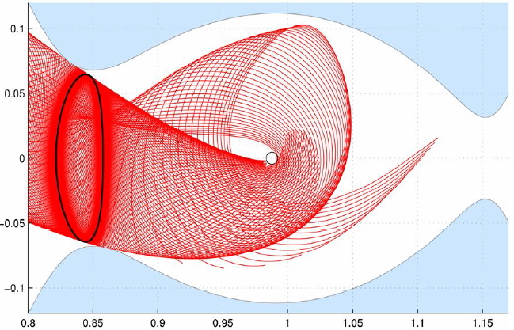
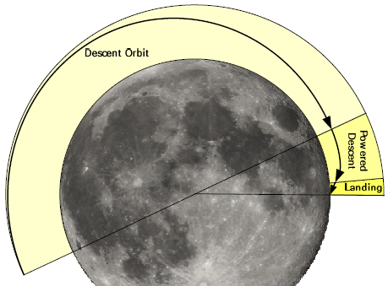
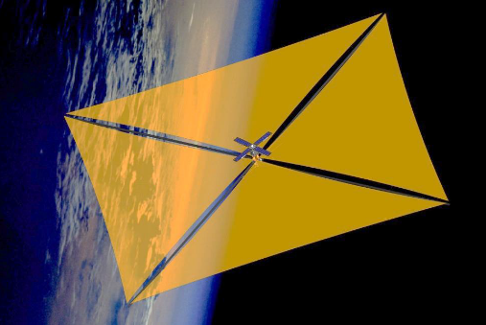
Тенденции в астродинамике
Динамика
Топология систем трех и более тел
Орбиты вокруг астероидов сложной формы и двойных астероидов
Операции
Посадка на поверхность небесного тела
Увод с околоземных орбит и периодических орбит в окрестности точек либрации
Встреча/стыковка/столкновение на орбите
Механизмы
Солнечный/атмосферный парус
Двух- и трехстепенные гироскопы
Двигатели малой тяги

